Slide 1
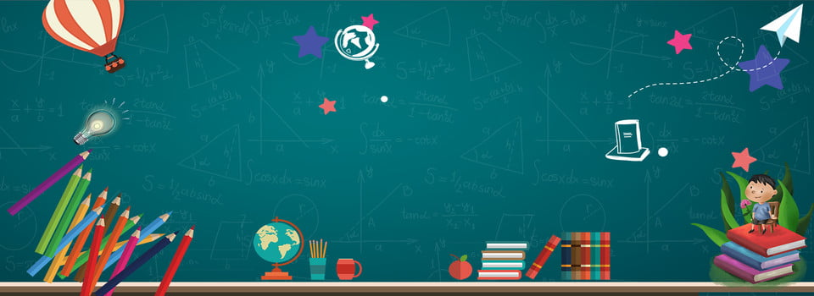
Chào mừng
các em đến với tiết học !

Slide 2




Khởi động

Slide 3


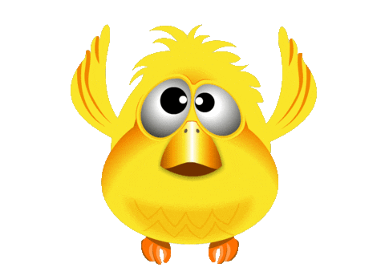




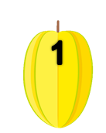


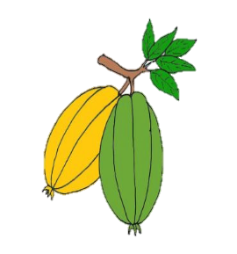
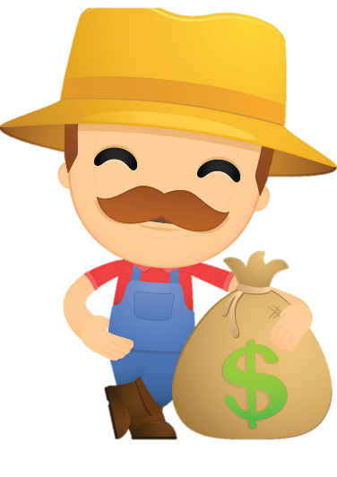
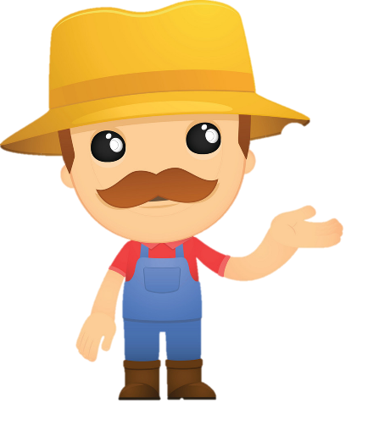
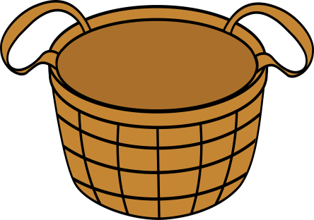

ĂN KHẾ
TRẢ VÀNG
Học tiếp
Notes:
Click vào quả khế để đi đến câu hỏi
Tại slide câu hỏi, click vào con chim để quay về slide này
Chơi xong thì enter để xuất hiên người nông dân hạnh phúc
Click vào người nông dân để đi đến bài mới

Slide 4
1. Bài đọc trước em học là bài gì?
Đáp án: Quạt cho bà ngủ

Slide 5

2. Bạn nhỏ trong bài thơ đã làm gì khi bà ốm?
A. Quạt cho bà
B.Hát cho bà nghe

Slide 6
3. Nêu nội dung của bài: Quạt cho bà ngủ
Tình cảm yêu thương, hiếu thảo của bạn nhỏ đổi với bà.

Slide 7
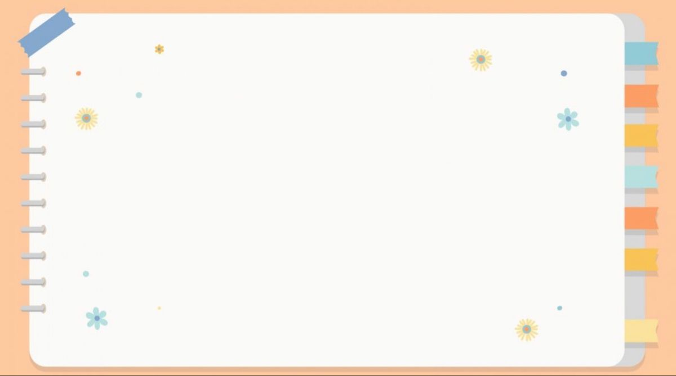
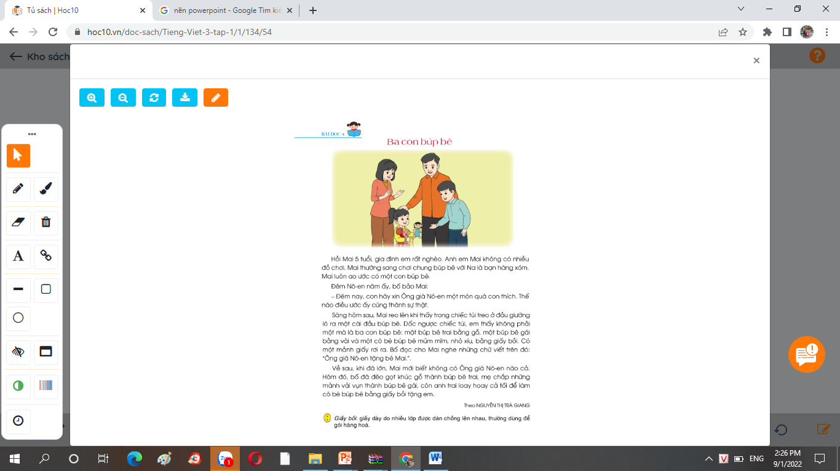
Bài đọc 4: Ba con búp bê

Slide 8
CHIA ĐOẠN
Ba con búp bê
Hồi Mai 5 tuổi, gia đình em rất nghèo. Anh em Mai không có nhiều đồ chơi. Mai thường sang chơi chung búp bê với Na là bạn hàng xóm. Mai luôn ao ước có một con búp bê.
Đêm nô-en năm ấy, bố bảo Mai:
- Đêm nay con hãy xin Ông già Nô-en một món quà con thích. Thế nào điều ước ấy cũng thành sự thật.
Sáng hôm sau, Mai reo lên khi thấy trong chiếc túi treo ở đầu giường ló ra một cái đầu búp bê. Dốc ngược chiếc túi, em thấy không phải một mà là ba con búp bê: một búp bê trai bằng gỗ, một búp bê gái bằng vải và một cô bé búp bê mũm mĩm, nhỏ xíu, bằng giấy bồi. Có một mảnh giấy rơi ra. Bố đọc cho Mai nghe những chữ viết trên đó: “Ông già Nô-en tặng bé Mai”.
Về sau, khi đã lớn, Mai mới biết không có ông già No-en nào cả. Hôm đó, bố đã đẽo gọt khúc gỗ thành búp bê trai, mẹ chắp mảnh vải vụn thành búp bê gái, còn anh trai loay hoay cả tối để làm cô bé búp bê bằng giấy bồi tặng em.
Theo Nguyễn Thị Trà Giang
1
2
3
4

Slide 9
LUYỆN ĐỌC TỪ KHÓ
búp bê
nô-en
bít tất
giường
mũm mĩm
loay hoay

Slide 10
LUYỆN ĐỌC CÂU DÀI
Dốc ngược chiếc túi/em thấy không phải một mà là ba con búp bê/ một búp bê trai bằng gỗ/một búp bê gái bằng vải/và một cô bé búp bê mũm mĩm/ nhỏ xíu/ bằng giấy bồi//

Slide 11
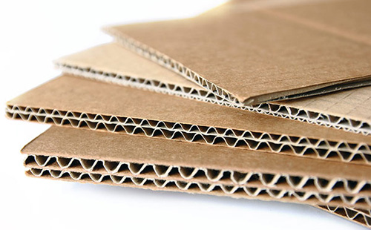
GIẢI NGHĨA TỪ
Giấy bồi: giấy dày do nhiều lớp được dán chồng lên nhau, thường dùng để gói hàng hóa

Slide 12
LUYỆN ĐỌC NHÓM 4
Ba con búp bê
Hồi Mai 5 tuổi, gia đình em rất nghèo. Anh em Mai không có nhiều đồ chơi. Mai thường sang chơi chung búp bê với Na là bạn hàng xóm. Mai luôn ao ước có một con búp bê.
Đêm nô-en năm ấy, bố bảo Mai:
- Đêm nay con hãy xin Ông già Nô-en một món quà con thích. Thế nào điều ước ấy cũng thành sự thật.
Sáng hôm sau, Mai reo lên khi thấy trong chiếc túi treo ở đầu giường ló ra một cái đầu búp bê. Dốc ngược chiếc túi, em thấy không phải một mà là ba con búp bê: một búp bê trai bằng gỗ, một búp bê gái bằng vải và một cô bé búp bê mũm mĩm, nhỏ xíu, bằng giấy bồi. Có một mảnh giấy rơi ra. Bố đọc cho Mai nghe những chữ viết trên đó: “Ông già Nô-en tặng bé Mai”.
Về sau, khi đã lớn, Mai mới biết không có ông già No-en nào cả. Hôm đó, bố đã đẽo gọt khúc gỗ thành búp bê trai, mẹ chắp mảnh vải vụn thành búp bê gái, còn anh trai loay hoay cả tối để làm cô bé búp bê bằng giấy bồi tặng em.
Theo Nguyễn Thị Trà Giang
1
2
3
4

Slide 13
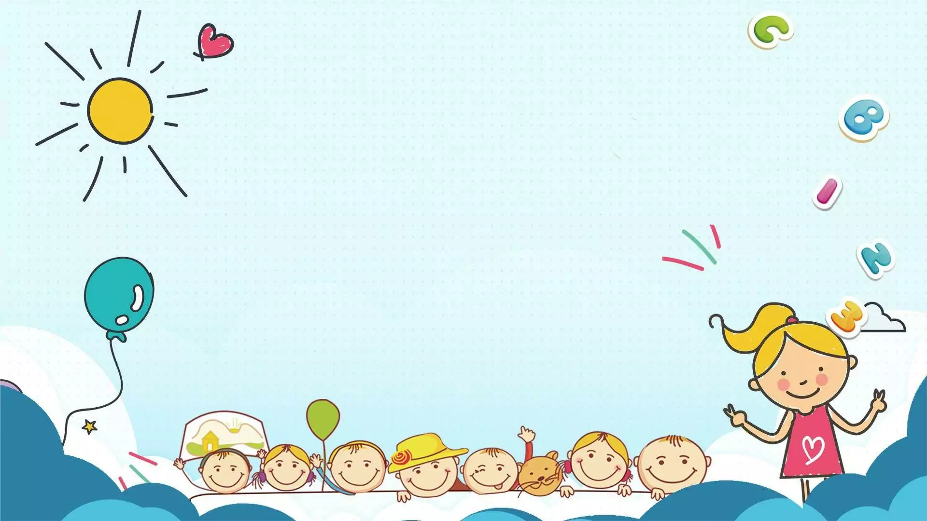
CÁC NHÓM THI ĐỌC

Slide 14

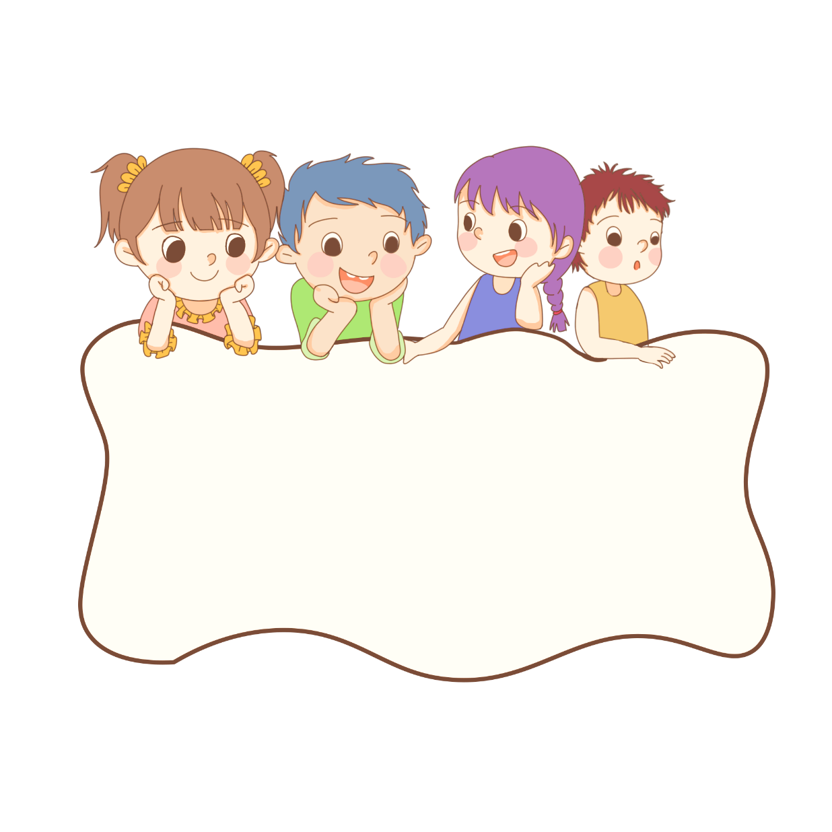



Slide 15






Tìm hiểu bài
Trò chơi
Notes:
Cre by– Măng Non – Tài liệu Tiểu học. Nghiêm cấm cô Hương Thảo sao chép dưới mọi hình thức!

Slide 16
Bé Mai ao ước điều gì?
Mai ao ước có một con búp bê.

Slide 17
Món quà bé Mai nhận được trong đêm Nô-en là gì?
Mai nhận được ba con búp bê: một búp bê trai bằng gỗ, một búp bê gái bằng vải và một cô bé búp bê mũm mĩm, nhỏ xíu, bằng giấy bồi.

Slide 18
Món quả giản dị thể hiện tình cảm của bố mẹ và anh trai đối với Mai như thế nào?
Những món quà đó cho thấy bố, mẹ và anh rất yêu thương Mai, muốn làm cho cô bé vui.

Slide 19
Nội dung bài học
Qua câu chuyện, bạn hiểu vì sao gia đình được gọi là “mái ấm”?
Vì gia đình là nơi ta được mọi người yêu thương.
Vì gia đình là nơi ta luôn cảm thấy an toàn bên người thân.
Vì gia đình cho ta những bữa cơm ấm áp, đầy tình thương yêu.

Slide 20

NỘI DUNG BÀI ĐỌC
Câu chuyện kể về tình cảm yêu thương giữa những người trong gia đình dành cho nhau. Qua đó, ta thấy tình cảm giữa những người trong gia đình luôn là tình cảm đẹp nhất. Nó giúp ta hiểu tại sao gia đình lại được gọi là “mái ấm”.

Slide 21



Slide 22
1. Tìm thêm ít nhất 3 từ ngữ cho mỗi nhóm từ dưới đây:
a) Chỉ người thân trong gia đình | b) Chỉ đồ dùng trong nhà | c) Chỉ tình cảm gia đình

Slide 23
Trò chơi: Ai nhanh – Ai đúng
3 tổ thi đua tìm ghi bảng
a) Chỉ người thân trong gia đình | b) Chỉ đồ dùng trong nhà | c) Chỉ tình cảm gia đình
ông nội, bà nội, bố, mẹ, anh trai, em gái, …
Quạt, tủ, bàn, ghế, tivi, giường,…
yêu thương, chân thành, gắn bó, yêu quý,…

Slide 24
2. Đặt câu nói về hoạt động của mỗi người trong câu chuyện Ba con búp bê (Mai hoặc bố mẹ, anh). Cho biết câu đó thuộc mẫu câu nào (Ai là gì? Ai làm gì? Ai thế nào?)
Ví dụ:
- Mai ôm chặt ba con búp bê vào lòng.
- Mai ngắm ba con búp bê.
- Bố làm cho Mai con búp bê bằng gỗ.
- Bố khuyên Mai xin Ông già Nô-en một món quà em thích.
- Các câu đó thuộc mẫu câu Ai làm gì?

Slide 25

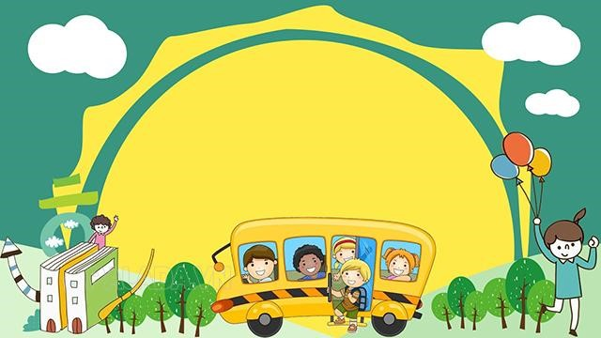
Em hãy nói 1 câu về hành động của những người thân trong gia đình em để thể hiện tình cảm với nhau

Slide 26
Chúc các em học tốt!

